Slide 1
№ 2 второй квартал
2022-2023
муниципальное дошкольное образовательное учреждение
центр развития ребенка – детский сад № 14
Газета для родителей
« Березка»

Slide 2
Содержание:
Вам, родители.
Наши праздники
Увлекательный мир
Год народного искусства и культурного наследия
Год педагога и наставника
150-лет Узловой
Педагогическая жизнь
Развивайка!
Советует специалист
Вкусно и полезно!
Редакционная коллегия
Мызникова Людмила Дмитриевна, воспитатель
Зайцева Жанна Анатольевна, воспитатель
Раева Татьяна Васильевна, воспитатель
Савинова Марина Леонидовна, воспитатель
Дёмина Екатерина Викторовна, воспитатель
Уваркина Анна Юрьевна
Перегудова Екатерина Юрьевна
Валова Татьяна Александровна, музыкальный руководитель
Бармашова Елена Викторовна, педагог-психолог
Борисова Евгения Анатольевна, инструктор по физ-ре
Экспертный совет
Сапронова Юлия Сергеевна, заведующий
Сиренко Екатерина Сергеевна, зам. заведующей

Slide 3
Вам, родители!

Slide 4
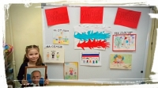
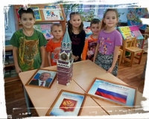
Наши праздники!
«День конституции»
12 декабря наша страна отмечает особенный праздник – День Конституции, и об этом знают наши дошколята. В рамках празднования Дня Конституции РФ педагог старшей группы в игровой форме рассказал детям об основном законе России, государственных символах, побеседовали на темы с просмотром презентаций: «Конституция и мы», «Флаг России», «Каждый ребенок имеет право», «Я – гражданин России»; прослушали гимн России.

Slide 5
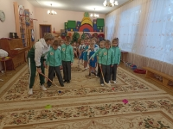
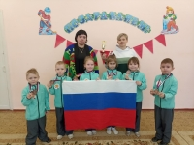
Районный праздник «Сильные, смелые, ловкие».
В МДОУ центре развития ребенка – д/с № 14 19 декабря состоялся районный праздник - награждение «Сильные, ловкие, смелые», на котором победители Спартакиады среди дошколят были награждены дипломами и медалями за III место.
Праздник удался! В зале царили смех, шум и веселье. Все были счастливы! А счастливые от восторга глаза детей – лучшая награда!

Slide 6
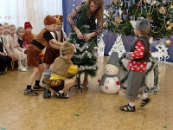
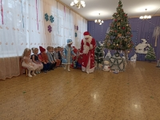
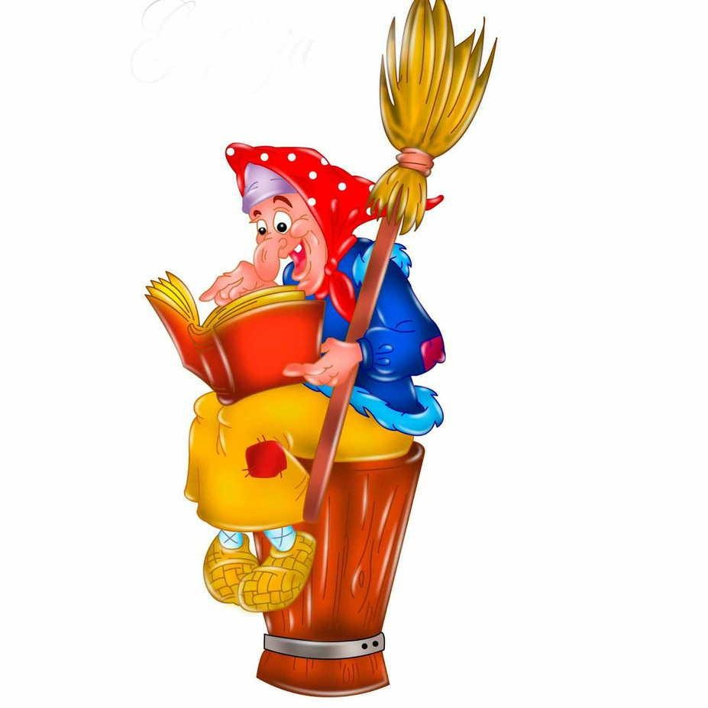
Проказы Бабы Яги
27 декабря состоялся новогодний утренник в средней группе.
Дети пришли на представление нарядные, веселые, в предвкушении праздника и волшебства.
С самого начала утренника, с появлением Бабы Яги, дети смогли окунуться в праздничную атмосферу приключений. А с приходом Деда Мороза начался настоящий праздник с песнями и танцами, хороводами вокруг красавицы елки.
Во время новогоднего праздника царила атмосфера волшебства и добра. Дети с удовольствием погрузились в мир сказки, неожиданного приключения, песен, игр, хороводов и сюрпризов.

Slide 7
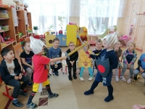
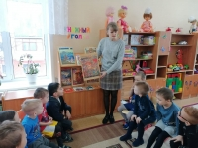
«Богатыри земли русской».
Воспитанники средней группы, в преддверии Дня защитника Отечества, 20 февраля приняли участие в тематическом занятии «Богатыри земли русской». Из рассказов воспитателей ребята узнали о значимости былинных персонажей. Дети рассматривали иллюстрации, читали сказки, былины о великих, русских, славных защитниках нашей необъятной Родины. Мальчики примерили снаряжение богатырское и устроили небольшие сражения.

Slide 8
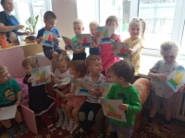
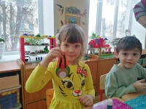
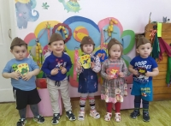
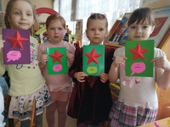
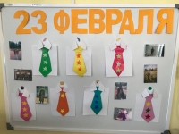
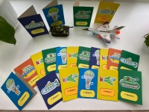
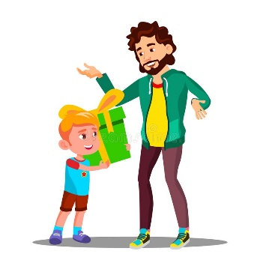
Подарок для папы
Развитием творчества наши педагоги занимаются с детьми уже с ясельной группы. Вот и малыши 20 февраля себя проявили. Подготовили подарки папам к 23 февраля своими руками.
Эстафету с подарками подхватили и воспитанники 1 младшей группы. Вот как они поздравили своих пап с 23 февраля.
Серьезно подошли к изготовлению подарков для пап к 23 февраля дети из средней группы. Они наградили своих родных медалями!
Креативный подход проявили дети старшей группы, когда готовили подарки своим папам. И вот мы видим яркие и веселые галстуки!\
А вот такие поздравительные открытки подготовили дети из подготовительной группы. Весело и ярко!
Креативными открытками поздравили своих пап с 23 февраля и дети из 2 младшей группы.

Slide 9
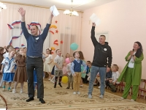
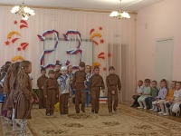
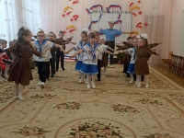
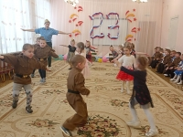
«Праздничные утренники».
В нашем саду 21 февраля прошёл спортивный праздник « Вместе с папой!». Дети вместе с папами участвовали в интеллектуальном конкурсе, пели песни, танцевали и с выражением читали стихотворения.
С каким азартом взрослые "Собирали автомат Калашникова" - мясорубку, катали своих детей на руках, а главное какой у них хороший музыкальный слух, как они исполняли частушки.
Благодарим всех участников замечательного праздника!!! Доставить радость детям - главная задача педагогического коллектива и родителей, с которой всё справились на УРА!!!
23 февраля - это праздник не только военных, но и всех мужественных и отважных людей. А значит и наших мальчиков, которые достойны сердечных поздравлений в мужественный февральский день.
Ребята на праздничном утреннике готовили Антошку к армии, учили его быть сильным, мужественным, отважным, смекалистым.

Slide 10
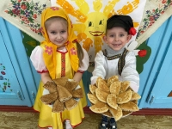
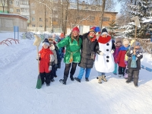
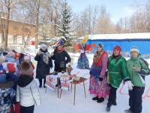
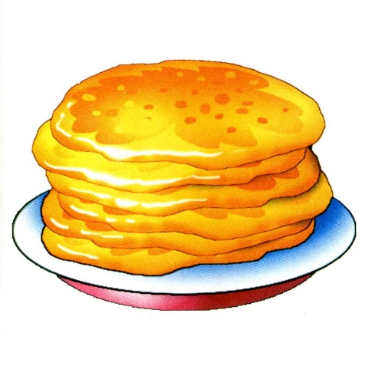
Масленица
В нашем детском саду празднование Масленицы стало хорошей и доброй традицией. Масленица - самый веселый, шумный, любимый народный праздник. В масленичную неделю 27 февраля люди провожают зиму и встречают весну. Воспитанники второй младшей группы пели песни, читали стихотворения, плясали. Благодаря Масленичной недели ребята познакомились с традициями русского народа и зарядились отличным настроением.
В нашем детском саду прошло развлечение «Гуляй масленица!». Это развлечение ежегодно проводится, и стало уже традиционным и любимым для детей.
Веселую атмосферу празднику придавала музыка, от которой ноги плясали сами. Веселый скоморох праздника шутками да прибаутками призывал всех веселиться от души и плясать. Забавным персонажем на празднике были Емеля и Снеговик. В заключение дети с удовольствием угостились вкусными, золотистыми блинами, которые стали символом весны и солнца.

Slide 11
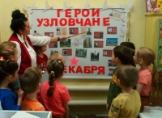
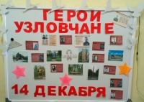
Увлекательный мир
Час истории
В МДОУ центре развития ребёнка – д/с№ 14 накануне Дня освобождения Узловой от немецко – фашистских захватчиков 13 декабря в старшей группе состоялся «Час истории». Педагог рассказала о тяжелых днях оккупации, об уроне, который нанесли фашисты нашему городу, о людях, боровшихся и погибших в это трудное время , освободителях , прогнавших с нашей узловской земли захватчиков и о памяти тех далеких дней, живущей в названиях улиц города.
Так же была организована фотовыставка «Герои Узловчане» и оформлен «Уголок памяти».

Slide 12
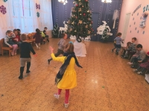
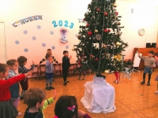
Прощание с Новогодней красавицей
Вот и прошли долгожданные веселые и волшебные праздники у новогодней елки, но ребятам из средней группы не хочется расставаться с ёлочкой, поэтому они решили 9 января ещё раз повеселиться у новогодней красавицы.

Slide 13
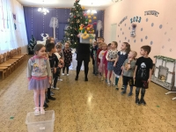
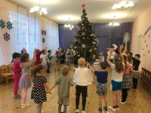
До свиданья, ёлочка!
9 января ребята старшего дошкольного возраста прощались с ёлкой до следующего Нового года: «До свидания, елочка, до будущей зимы, долго тебя, елочка будем помнить мы!». Новогодняя красавица, прощаясь с детворой, гасит свои огни...

Slide 14
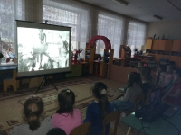
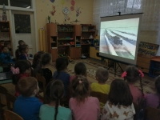
Прорыв блокады Ленинграда
18 января - одна из самым трагичных и радостных дат в истории. 80 лет назад в это день прорвали блокадное кольцо вокруг Ленинграда. Для воспитанников подготовительной группы был организован кинопоказ видеоролика о детях блокадного Ленинграда.

Slide 15
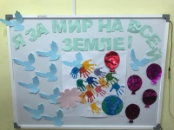
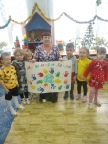
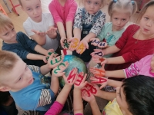
Акция «Я за мир на земле»
В нашем детском саду 19 января стартовала патриотическая акция "Я за мир на всей Земле".
В рамках данной акции в старшей группе прошла тематическая беседа: ребята обсуждали значение таких слов, как «героизм», «мужество», «отвага» «патриотизм». В завершении беседы воспитанники изготовили коллективную работу.
В нашем детском саду к этой акции присоединились воспитанники второй младшей и средней групп. Воспитатели в доступной форме рассказали детям о великих победах наших солдат, о том как важен мир на Земле. А затем дошколята отразили свои эмоции в творческой работе.

Slide 16
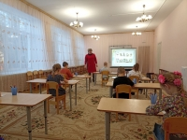
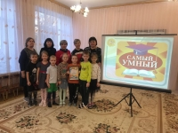
Самый умный в нашем детском саду
24 января в нашем детском саду прошел отборочный этап районной познавательной викторины детей старшего дошкольного возраста «Самый умный-2023».

Slide 17
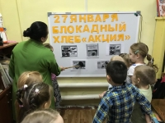
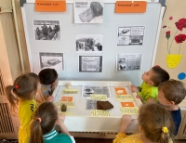
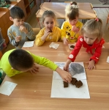
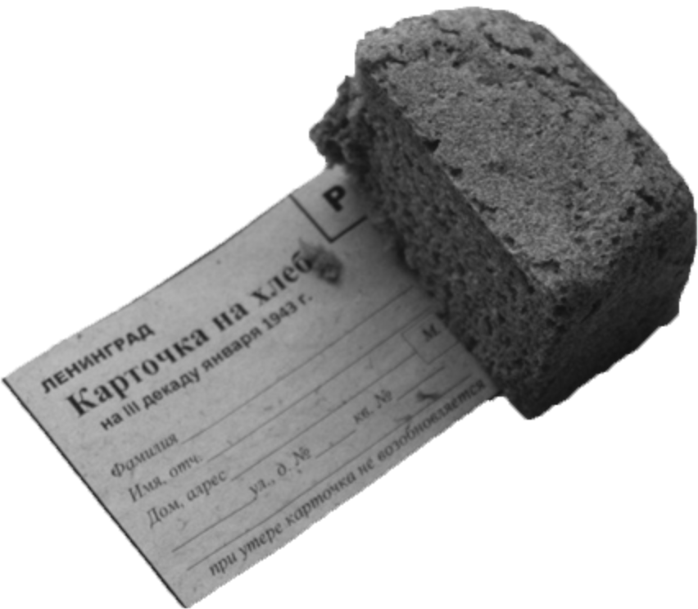
Акция «Блокадный хлеб»
Воспитанники нашего дошкольного учреждения от мала до велика присоединились 27 января к акции «Блокадный хлеб». Ребята познакомились с понятиями: «Блокадный хлеб»; «Блокада Ленинграда»; «Дорога жизни». Воспитатели показали детям заветные 125 грамм хлеба и карточку, по которой его выдавали. Они узнали, как такой маленький кусочек хлеба помогал в страшные и голодные годы войны в период блокады Ленинграда.

Slide 18
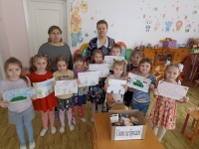
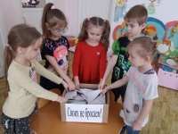
Патриотическая акция
В рамках единого дня патриотических акции «День памяти о россиянах, исполнявших служебный дог за пределами Отечества» 15 февраля сотрудники МДОУ центра развития ребенка – д/с № 14 во главе с председателем первичной профсоюзной организации собрали лекарственные средства в помощь участникам СВО. Воспитанники не остались в стороне и написали душевные письма героям с рисунками и пожеланиями.

Slide 19
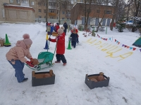
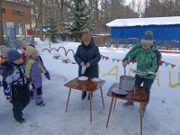
Зарница - 2023
В нашем ДОУ стало уже традицией 20 февраля накануне 23 февраля проводить военно -спортивную игру «Зарничка», где ребята показывают свою силу, ловкость, быстроту, меткость.

Slide 20
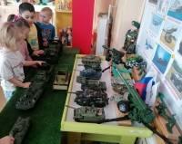
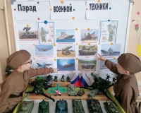
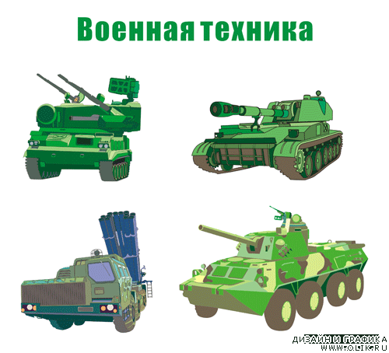
Парад военной техники
В честь Дня Защитника Отечества 27 февраля в нашем детском саду состоялся "Парад военной техники". На выставке были представлены как готовые модели различной военной техники, так и модели, изготовленные своими руками, а так же собранные из разных видов конструктора

Slide 22
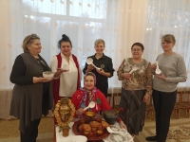
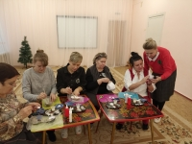
Мастер-класс «Утварь русской избы»
В завершении года Народного искусства и культурного наследия народов Российской Федерации 19 декабря педагоги нашего ДОУ отправились в «русскую избу», где был проведен мастер – класс «Утварь избы русской».
Педагоги изготавливали посуду в технике папье – маше. Вся премудрость техники папье-маше заключается в оклеивании какой-нибудь формы кусочками мягкой бумаги в несколько слоев. Само по себе это несложно, но требует терпения и аккуратности. А в результате получились такие замечательные произведения, что не жалко потраченного времени.
Изготовленные изделия широко применяются в работе воспитателей – как демонстрационный материал на занятиях, как украшение интерьера группы, для сюжетно – роевых игр и во многом другом.

Slide 23
Путешествие в мир культурного наследия
По итогам системной и плодотворной воспитательно -образовательной работы, в рамках закрытия Года народного искусства и культурного наследия народов Российской Федерации 27 декабря воспитанники средней группы отправились в "Путешествие в мир культурного населения".
В ходе интерактивного путешествия ребята закрепили знания, полученные за год.

Slide 24
Закрытие Года народного искусства и культурного наследия
Народное искусство всегда понятно и всеми любимо. Знакомиться воспитанники с ним начинают с самого раннего детства.
В завершение Года народного искусства и культурного наследия во второй младшей группе прошло интерактивное занятие "Дымковская барышня".
Главный смысл широкого применения народного декоративного искусства в частности, дымковской игрушки – это воспитание предпосылок чувства глубокой любви к своей Родине, к своему народу, чувство патриотизма, самосознание, осознание своей национальной принадлежности.

Slide 25
Год педагога и наставника

Slide 26
Открытие Года педагога и наставника
Президентом России В.В. Путиным 2023 год объявлен Годом педагога и наставника. Это решение говорит о признании высокого статуса педагога и о важности той работы, которую они проводят.
В нашем детском саду 17 января данный год был открыт посредством интерактивного занятия, на котором воспитанники познакомились с профессией своего наставника – воспитателя.

Slide 27
Знакомство с великими педагогами
В рамках Года педагога и наставника 6 февраля в нашем детском саду воспитанники стали участниками виртуальной экскурсии и познакомились с К.Д. Ушинским – русским педагогом, писателем, основоположником дошкольной педагогики в России.

Slide 28
150 лет Узловой

Slide 29
Виртуальное путешествие по городу
Любой уголок нашей страны неповторим, как неповторим и наш город - Узловая.
Воспитанники старшей группы нашего детского сада 22 февраля прогулялись по городу не выходя из детского сада. Ребятам очень понравилось виртуальное путешествие по городу, в ходе которого они узнавали знакомые места города.

Slide 30
Знаменитые узловчане
В год 150 - летия нашего города Узловая в нашем детском саду проходят различные мероприятия.
28 февраля воспитанники старшей группы приняли участие в тематическом занятии "Знаменитые узловчане". Ребята познакомились со знаменитыми людьми нашего города, узнали о их вкладах в развитие Узловой.

Slide 31
Педагогическая жизнь

Slide 32
Педагогический ринг
2 февраля состоялся прошел педагогический ринг «Федеральная образовательная программа дошкольного образования: изучаем, обсуждае, размышляем». Заместитель заведующего познакомила воспитателей и специалистов с ФОП ДО, ее целями и задачами, структурой.

Slide 33
Педагогическая мастерская
16 февраля 2023 года педагоги нашего детского сада приняли участие в работе межрегиональной педагогической мастерской «Особенности применения в образовательном процессе интерактивных технологий и цифровых образовательных ресурсов в условиях реализации федеральных государственных образовательных стандартов».

Slide 34
Онлайн-занятие РПС
6 февраля 2023 года состоялось онлайн-занятие районного педагогического сообщества узловских воспитателей на тему «Система образовательной деятельности по гражданско-патриотическому воспитанию детей дошкольного возраста».
В данном мероприятии приняла участие воспитатель нашего детского сада.

Slide 35
Развивай-ка!

Slide 38
Советует специалист

Slide 39
Вкусно и полезно!

Slide 41
Интернет-ресурсы:
Фон презентации - https://lh3.googleusercontent.com/JT8JBoLH0e0DjkNGYdPuKHFEMsDFiT19Sryo1pUFHcBFaZZSUGrgdfvVa2DHUGjzUcLNvA=s153
Рамка 1 слайд - https://lh3.googleusercontent.com/TitUJ_ZtUeKvKeiER4HXmB5bpo8qXzIpG8ka7iV4C1LSq6paXKNpCRAL6p7Q9hnYWHy02Q=s120
Снеговик 1-2 слайд - https://lh3.googleusercontent.com/Sm2DluYxExs3P7BeiPU2lS03Kd1Ub6TvGMMWhkelZUpxxYQLYlUuerVGvY-vCXMokB7Tsw=s85
Указатель - http://s4.pic4you.ru/y2015/02-28/24687/4924214-thumb.png
Снежинки 1 слайд - http://img-fotki.yandex.ru/get/6515/16969765.ca/0_6bed0_cd6414_orig.png
Картинка 3 ,5 слайд - http://2.bp.blogspot.com/-K-GMgbttOHY/VU-6JFxsSAI/AAAAAAAAAcU/TzsTrnI13-g/s1600/12.jpg
Картинка 4 слайд - http://2.bp.blogspot.com/-rGw_9OwPaTM/VU-6AIEb1JI/AAAAAAAAAbw/fuQPHz7D4H4/s1600/05.jpg
источник шаблона:
Автор : Дегтярёва Юлия Владимировна,
воспитатель-методист
МДОУ ясли – сад № 381 г. Донецка
Министерства образования и науки
Донецкой Народной Республики
2015
Сайт http://donetskdnr.ucoz.com/
Огромная благодарность авторам за фоны и отрисовки

